Slide 1


Optimisation du mix énergétique
Structuration et amélioration d’une application de machine learning
1

Slide 2

Group members
John DUBOS
Sandrine HARDY
Victor NOUANE
2

Slide 3


Pitch
Besoin client
Client : équipe de data scientists
Projet : Renergy, prédiction de la capacité de production électrique solaire en fonction de données météo et d’activité solaire
Besoin : professionnaliser l’application et la maintenir en production
Objectifs
Améliorer la robustesse et la fiabilité du pipeline de données
Automatiser les flux de données
Mettre en place une intégration et un développement continus CICD
Mettre en place un monitoring et un entrainement continu du modèle

Slide 4

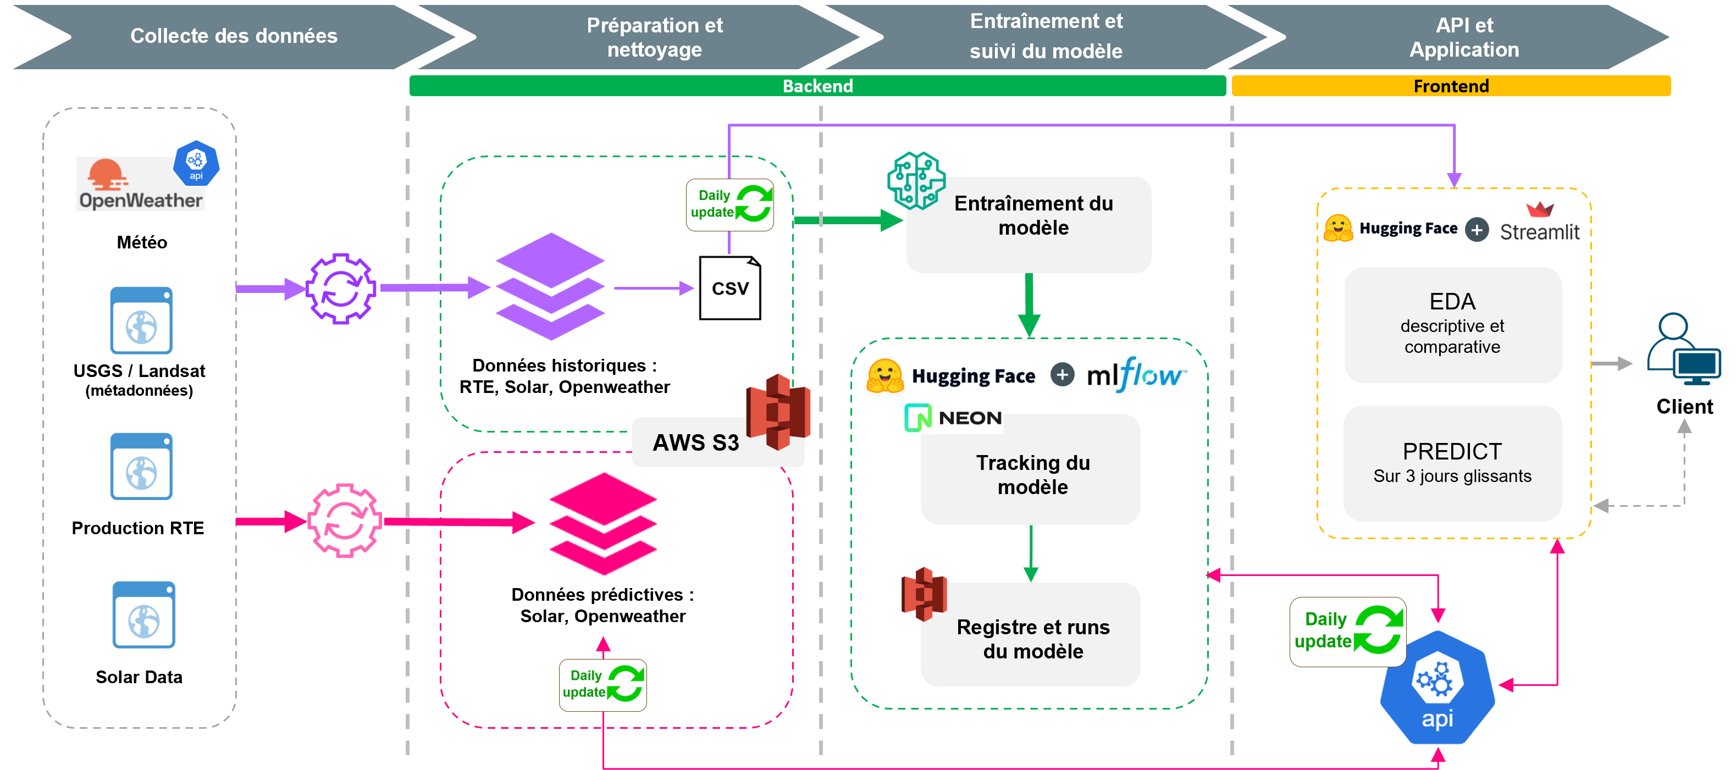
Le projet existant
Notes:
https://app.diagrams.net/?src=about#HSheikoh%2FREnergies_efficiency_prediction%2Fmain%2Fdiagrams%2Farchitecture.drawio#%7B%22pageId%22%3A%22bG0RTmb4xdSiPlx_l64v%22%7D
1. Collecte des données
Données météo OpenWeather (API)
Données satellite Landsat (USGS)
Historique RTE
Données solaires locales
2. Préparation & nettoyage
Standardisation
Alignement temporel
Filtrage géographique Rhône-Alpes
Mise en qualité
3. Entraînement & suivi du modèle
Entraînement local
Suivi via MLflow
Versionning dans Model Registry
4. API & Application
Modèle servi via une API
Dashboard Streamlit
EDA + prévisions 3 jours accessibles à l’utilisateur

Slide 5

Points d’amélioration identifiés
Modèle
Données
- Monitorer le modèle
- Surveiller l’évolution des données
- Réentraîner au besoin
4 sources de données :
- séparer les flux historiques et prévisionnels
- mettre à jour les données historiques
Process d’ETL :
- à structurer
- à automatiser
Application
Automatiser :
- la mise à jour des données de prévision
- les prédictions
Développement
Intégration et déploiement continus à mettre en place CICD avec tests
Notes:
https://app.diagrams.net/?src=about#HSheikoh%2FREnergies_efficiency_prediction%2Fmain%2Fdiagrams%2Farchitecture.drawio#%7B%22pageId%22%3A%22bG0RTmb4xdSiPlx_l64v%22%7D
1. Collecte des données
Données météo OpenWeather (API)
Données satellite Landsat (USGS)
Historique RTE
Données solaires locales
2. Préparation & nettoyage
Standardisation
Alignement temporel
Filtrage géographique Rhône-Alpes
Mise en qualité
3. Entraînement & suivi du modèle
Entraînement local
Suivi via MLflow
Versionning dans Model Registry
4. API & Application
Modèle servi via une API
Dashboard Streamlit
EDA + prévisions 3 jours accessibles à l’utilisateur

Slide 6
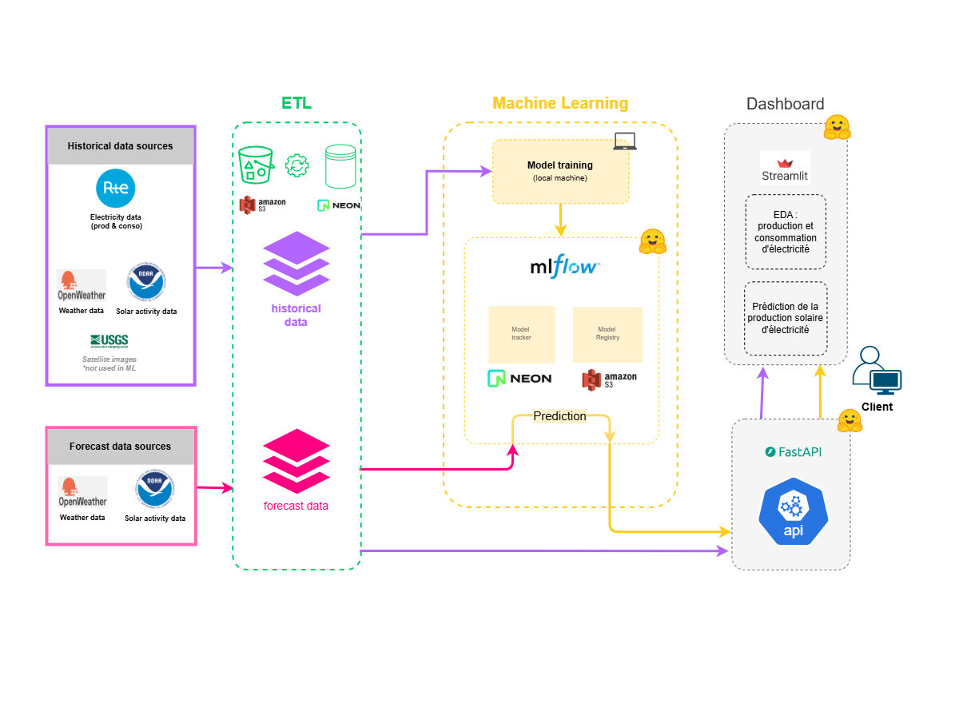
Process et pipeline data
Notes:
https://app.diagrams.net/?src=about#HSheikoh%2FREnergies_efficiency_prediction%2Fmain%2Fdiagrams%2Farchitecture.drawio#%7B%22pageId%22%3A%22bG0RTmb4xdSiPlx_l64v%22%7D
1. Collecte des données
Données météo OpenWeather (API)
Données satellite Landsat (USGS)
Historique RTE
Données solaires locales
2. Préparation & nettoyage
Standardisation
Alignement temporel
Filtrage géographique Rhône-Alpes
Mise en qualité
3. Entraînement & suivi du modèle
Entraînement local
Suivi via MLflow
Versionning dans Model Registry
4. API & Application
Modèle servi via une API
Dashboard Streamlit
EDA + prévisions 3 jours accessibles à l’utilisateur

Slide 7


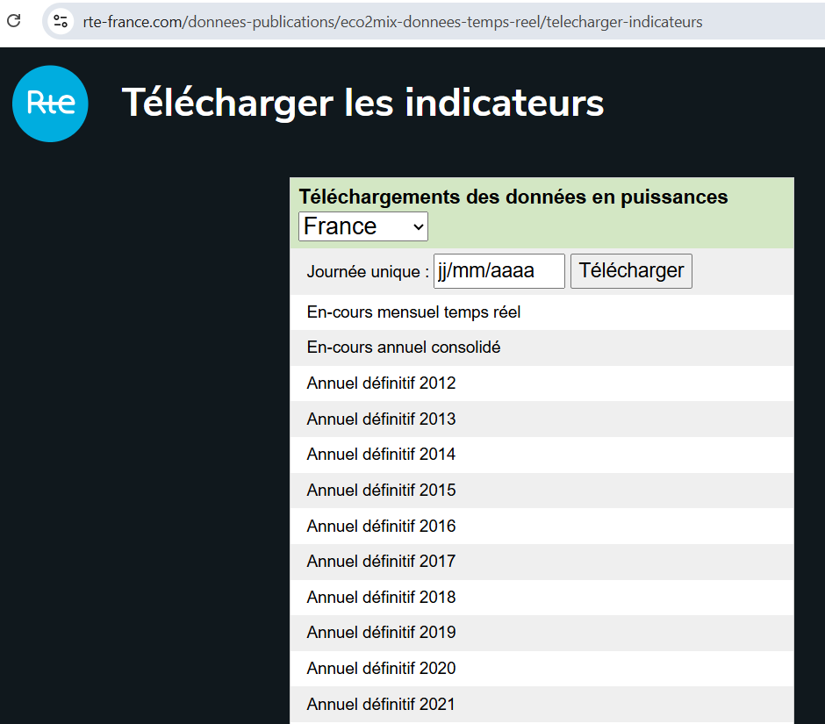





Zoom sur l’ETL – données RTE
Données brutes
.zip
Extract
Données extraites
.xlsx
Transform
Données nettoyées
.csv
Load
Données structurées
BDD
Notes:
https://app.diagrams.net/?src=about#HSheikoh%2FREnergies_efficiency_prediction%2Fmain%2Fdiagrams%2Farchitecture.drawio#%7B%22pageId%22%3A%22bG0RTmb4xdSiPlx_l64v%22%7D
1. Collecte des données
Données météo OpenWeather (API)
Données satellite Landsat (USGS)
Historique RTE
Données solaires locales
2. Préparation & nettoyage
Standardisation
Alignement temporel
Filtrage géographique Rhône-Alpes
Mise en qualité
3. Entraînement & suivi du modèle
Entraînement local
Suivi via MLflow
Versionning dans Model Registry
4. API & Application
Modèle servi via une API
Dashboard Streamlit
EDA + prévisions 3 jours accessibles à l’utilisateur

Slide 8

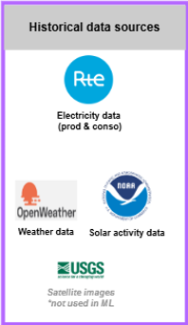
Application : automatisation des calls API
Mise à jour des données historiques : mensuelle
Mise à jour des données prévisionnelles : quotidienne
Réalisation de la prédiction
Notes:
https://app.diagrams.net/?src=about#HSheikoh%2FREnergies_efficiency_prediction%2Fmain%2Fdiagrams%2Farchitecture.drawio#%7B%22pageId%22%3A%22bG0RTmb4xdSiPlx_l64v%22%7D
1. Collecte des données
Données météo OpenWeather (API)
Données satellite Landsat (USGS)
Historique RTE
Données solaires locales
2. Préparation & nettoyage
Standardisation
Alignement temporel
Filtrage géographique Rhône-Alpes
Mise en qualité
3. Entraînement & suivi du modèle
Entraînement local
Suivi via MLflow
Versionning dans Model Registry
4. API & Application
Modèle servi via une API
Dashboard Streamlit
EDA + prévisions 3 jours accessibles à l’utilisateur

Slide 9

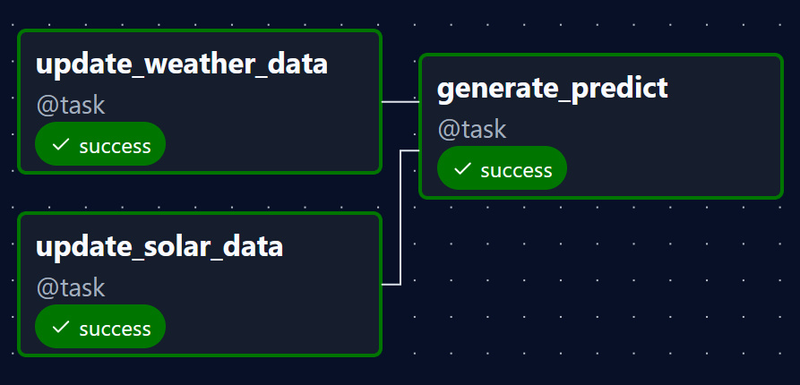
Développement : CICD
« On push »
- test de toutes les fonctions de l’API (selon le repository mis à jour)
- si train.py : réentrainement (selon résultat du test)
Notes:
https://app.diagrams.net/?src=about#HSheikoh%2FREnergies_efficiency_prediction%2Fmain%2Fdiagrams%2Farchitecture.drawio#%7B%22pageId%22%3A%22bG0RTmb4xdSiPlx_l64v%22%7D
1. Collecte des données
Données météo OpenWeather (API)
Données satellite Landsat (USGS)
Historique RTE
Données solaires locales
2. Préparation & nettoyage
Standardisation
Alignement temporel
Filtrage géographique Rhône-Alpes
Mise en qualité
3. Entraînement & suivi du modèle
Entraînement local
Suivi via MLflow
Versionning dans Model Registry
4. API & Application
Modèle servi via une API
Dashboard Streamlit
EDA + prévisions 3 jours accessibles à l’utilisateur

Slide 10


Modèle : monitoring et réentrainement
Mensuellement, après mise à jour des données historiques
Monitoring des données
Détection des data drift
Réentrainement si besoin
Monitoring du modèle
Vérification des performances du mois précédent
Réentrainement si besoin
Notes:
https://app.diagrams.net/?src=about#HSheikoh%2FREnergies_efficiency_prediction%2Fmain%2Fdiagrams%2Farchitecture.drawio#%7B%22pageId%22%3A%22bG0RTmb4xdSiPlx_l64v%22%7D
1. Collecte des données
Données météo OpenWeather (API)
Données satellite Landsat (USGS)
Historique RTE
Données solaires locales
2. Préparation & nettoyage
Standardisation
Alignement temporel
Filtrage géographique Rhône-Alpes
Mise en qualité
3. Entraînement & suivi du modèle
Entraînement local
Suivi via MLflow
Versionning dans Model Registry
4. API & Application
Modèle servi via une API
Dashboard Streamlit
EDA + prévisions 3 jours accessibles à l’utilisateur

Slide 11
What’s next ?
Données : ETL données RTL fait
Reste à l’implémenter pour les autres sources de données
Pipeline en place
reste à finaliser l’implémentation de l’ensemble des tests
Modèle
Monitoring du modèle et des données à mettre en place
Notes:
https://app.diagrams.net/?src=about#HSheikoh%2FREnergies_efficiency_prediction%2Fmain%2Fdiagrams%2Farchitecture.drawio#%7B%22pageId%22%3A%22bG0RTmb4xdSiPlx_l64v%22%7D
1. Collecte des données
Données météo OpenWeather (API)
Données satellite Landsat (USGS)
Historique RTE
Données solaires locales
2. Préparation & nettoyage
Standardisation
Alignement temporel
Filtrage géographique Rhône-Alpes
Mise en qualité
3. Entraînement & suivi du modèle
Entraînement local
Suivi via MLflow
Versionning dans Model Registry
4. API & Application
Modèle servi via une API
Dashboard Streamlit
EDA + prévisions 3 jours accessibles à l’utilisateur

Slide 12


Des questions ?
Ressources projet en annexes

Slide 13
Annexes

Slide 14
Ressourses projet
Lien Github : https://github.com/Sheikoh/REnergies_efficiency_prediction.git
Lien Dashboard : https://renergies99-dashboard.hf.space/
Lien Mlflow : https://renergies99-mlflow.hf.space/
Lien API : https://renergies99-api-renergy.hf.space/

Slide 15
Sources de données
Type | Description | Commentaires | Lien
Dataset | Données de production RTE | National : historique sur 14 ans Régional : historique sur 5 ans | https://www.rte-france.com/donnees-publications/eco2mix-donnees-temps-reel/telecharger-indicateurs
Dataset | Imagerie satellite Landsat | Images satellites et métadonnées | https://code.usgs.gov/eros-user-services/accessing_landsat_data
API | Données météo | Données historiques et données prédictives | https://openweathermap.org/api/one-call-3
Dataset | Données activité solaire | Données historiques et données prédictives | https://www.ngdc.noaa.gov/stp/space-weather/swpc-products/daily_reports/solar_geophysical_activity_summaries/ https://www.ngdc.noaa.gov/stp/space-weather/swpc-products/daily_reports/daypre/

